Slide 1


TALLER
+ Respetar reglas y normas establecidas al iniciar la actividad
+ Objetivo: Obtener un producto final
Socializar
Romper barreras
Propósitos metodológicos:
+ La observación como fuente de conocimiento y desarrollo de la creatividad
+ Manipulación de materiales
+ Realización de actividad práctica y de reflexión de la misma
+ Capacidad de análisis, síntesis, expresión, imaginación
Planeación:
+ Representación gráfica y escrita
Organización
+ Cualquier espacio interesante para enseñar y aprender
+ Puede tener un invitado
+ Pueden existir talleres simultáneos
+ Grupal, individual, por equipo

Slide 2
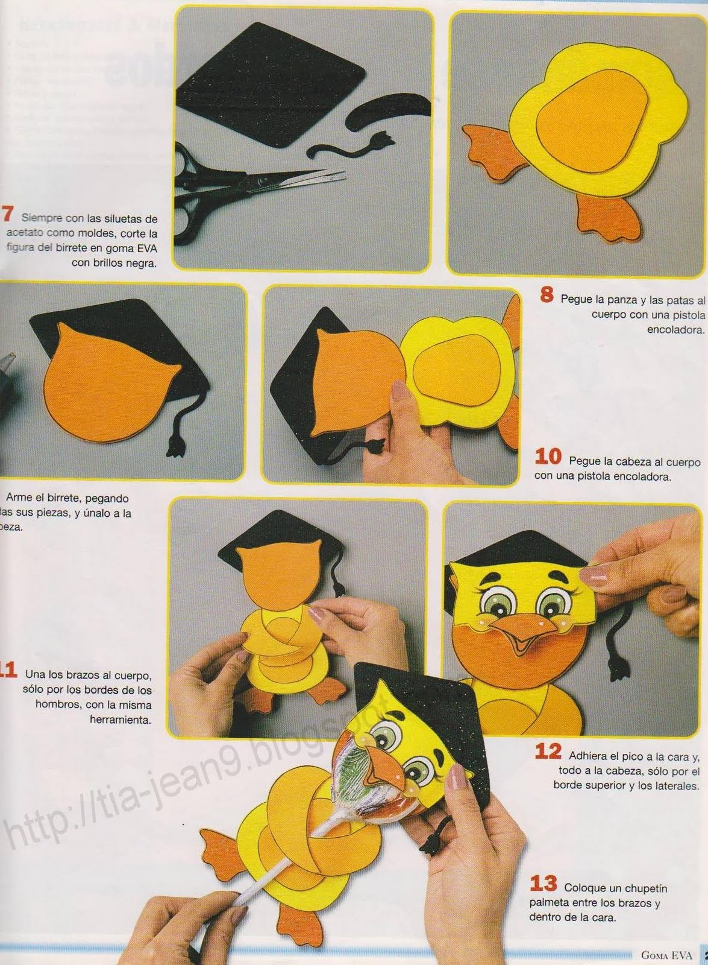
Valores pedagógicos:
+ Fortalece la memoria
+ Fija la atención
Función del docente:
+ Preparar el material
+ Control y presencia con todos los niños
+ Explicaciones claras y precisas
+ Atender individualmente
+ Propiciar el orden en el trabajo
+ Mantener un diálogo continuo con alumnos
+ Apoyar y orientar la realización
Tipos de talleres:
+ Papel + Juegos + Modelado
+ Dramatización +Cocina +Tejido
+Pintura +Inventos +Cerámica
+Costura +Escultura +Lectura
+Cuentos +Títeres +Artesanía

Slide 3

RINCONES DE TRABAJO
                Propuesto por la educador
                Respetar reglas, hacer a los niños responsables del
                material
                Momento propicio para evaluar (observaciones, fotos,
                videos, trabajos, etc.)
                Propósitos metodológicos
                + Desarrollar autonomía del niño
                + Formación intelectual y social
                + Favorece las necesidades individuales
Función del docente
+ Cambiar concepto de orden, todos hacen cosas diferentes
+ Organizar y anticipar las condiciones indispensables para que el niño juegue
+ Poco a poco se acostumbra a esta forma de trabajo
+ Cambiar materiales si se pierde el interés
+ Planear actividades reflexivas
+ Propiciar la autonomía
+ Establecer reglas
+ Explicar la forma de trabajo (evitará la indisciplina)
+ Dar a conocer a los niños los contenidos que aprenderán

Slide 4

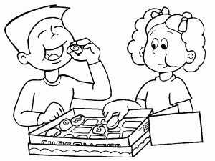
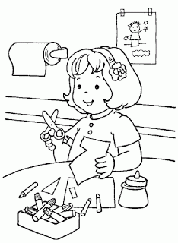


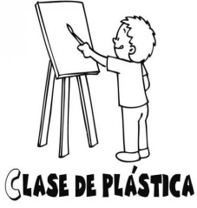



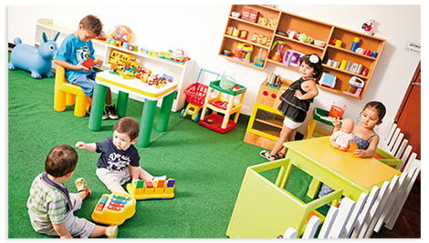
Objetivos
+ Modificar la organización dentro del aula
+ Existen diferentes actividades al mismo tiempo
+ Puede establecer un rol o juego espontáneo
+ Niño debe manipular materiales
+ Material debe estar al alcance
+ Tiempo fijo
+ 1 o más actividades por rincón
+ Propósito bien definido
+ Debe evaluarse
Carnet
+ Es una constancia de haber realizado la actividad
+ Sirve como evidencia del trabajo del niño
Rincones de trabajo
Nombre:_____ Fecha______
Formar palabras Igualar Modelado
Copiar Caminito Dibujar
Leer cuentos Adición Armar

Slide 5
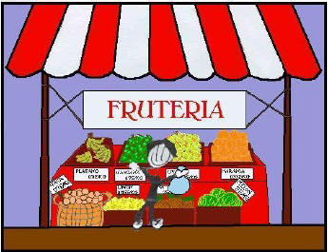
UNIDAD DIDÁCTICA
Debe incluir objetivo, materiales, tiempo, espacio y evaluación
Fomenta la observación del medio que le rodea
Favorece las capacidades perceptivas
Debe plantearse en un contexto real
Se considera al docente como un profesional capacitado
para seleccionar, elegir, elaborar y tomar decisiones
Favorece en el niño: la investigación, observación.
Organización: grupal, equipos, individual
Puede manejar junto con otras modalidades
Planea por semana

Slide 6
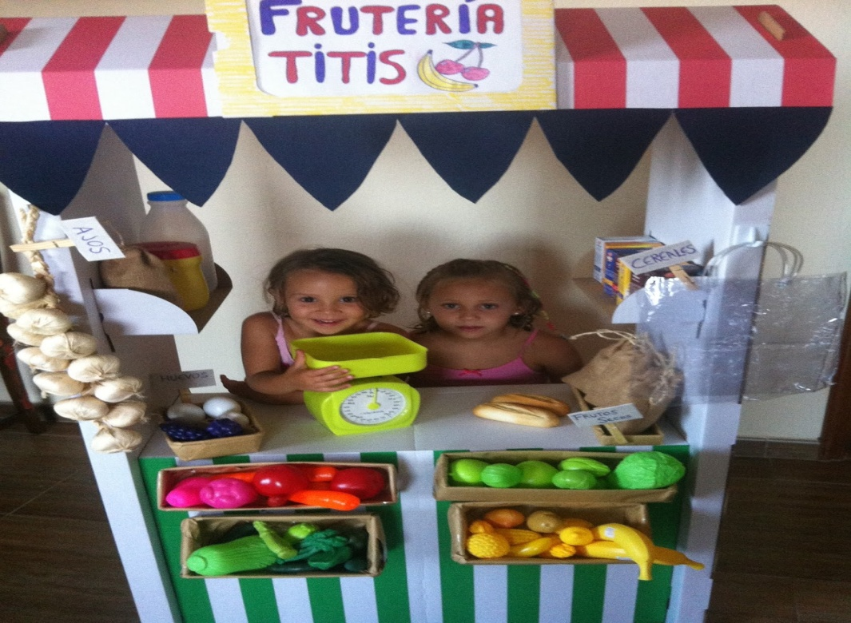
Se divide en:
Mapa de oportunidades: análisis de la situación y del ambiente que rodea a los niños
Recorte geográfico: permite contextualizar correctamente
Debe partir de lo que rodea al niño y después abarcar más
Tiene que ser significativo
Debe verse desde la óptica del niño
Debe ser un contexto real
*Torbellino de ideas: se plasma lo que los alumnos desean saber, posteriormente la
educadora organiza dicha información
*Cronograma: se realiza semanalmente
El niño debe identifica las actividades que se
realizarán día a día

Slide 7
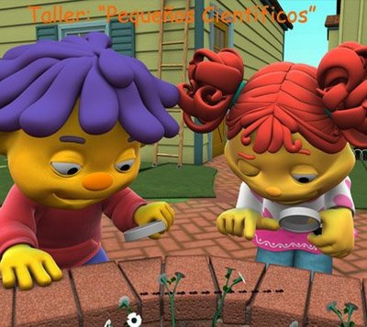
PROYECTO
* Favorece y propicia que el niño se aproxime al
saber científico a través de la investigación,
partiendo de lo cotidiano y resolución de problemas
prácticos
* Fomentan: la actividad reflexiva
+ desarrollo de una conciencia crítica
        + capacidad para dialogar
        +autocontrol
        +interacción
        +ser crítico
        +autonomía
Organización: todo el grupo o individual dependiendo del objetivo
Educadora: tener seguridad
+ investigar del tema
    + despejar las hipótesis de los alumnos

Slide 8

Alumno:
+ Observa +Explora +Formula hipótesis
+ Reflexiona + Debate + Expresa
+Disfruta +Compara +Piensa +Resuelve
Proceso de investigación:
+ Origina de un situación problemática
+ Formulan hipótesis
+ Se observa y explora
+ Describe el problema con precisión
+ Definen los contenidos a trabajar
+Buscan fuentes de información
+ Se contrasta, verifican y cuestionan
+Se analizan datos, se comparan,
seleccionan y clasifican
+Se recopila lo aprendido
+ Evaluación

